Slide 1
Netty总结
罗 涛

Slide 2
背景
Netty是什么？
处理高并发的访问请求的基于Java NIO的高性能网络框架
Netty就是一个小型的FZK , 或者说FZK就是一个大号的Netty
计算机的发展
十几年前，那时主流的 CPU 都还是单核（除了商用高性能的小机），CPU 的核心频率是机器最重要的指标之一
随着硬件性能的提升，CPU 的核数越来越越多，很多服务器标配已经达到 32 或 64 核。通过多线程并发编程，可以充分利用多核 CPU 的处理能力，提升系统的处理效率和并发性能。
从 2005 年开始，随着多核处理器的逐步普及，java 的多线程并发编程也逐渐流行起来
JDK的迭代
JDK 1.4，用户可以通过 new Thread（）的方式创建新的线程
JDK1.5 推出了 java.util.concurrent 并发编程包。在并发编程类库中，提供了线程池、线程安全容器、原子类等新的类库，极大提升了 Java 多线程编程的效率，降低了开发难度
从 JDK1.5 开始，基于线程池的并发编程已经成为 Java 多核编程的主流

Slide 3
提纲
Bio -> Nio -> Netty 线程模型演化
Bio --- Stream
Nio --- Buffer,Channel,Selector,SelectionKey
Netty --- Bytebuf,Channel,Pipeline,ChannelHandlerContext,
ChannelHandler,EventLoop
Netty的结构及重要组件
Netty 责任链设计模式及链路分析（关键节点：AbstractChannelHandlerContext ）ChannelInboundHandler,ChannelOutboundHandler,ChanneDuplexHandler
Netty常用的ChannelHandler及其应用场景（粘、拆包，编、解码，超时处理,业务处理，实现HelloWorld和protoBuf rpc）
Netty的零Copy机制，高效的线程分配机制

Slide 4
BIO
Client
Socket socket = server.accept()
InputStream in = socket.getInputStream()
OutputStream out = socket.getOutputStream()
accept操作是阻塞的
Stream是单向的，要么只能读，要么只能写
代码见：BioDemo

Slide 5
BIO改进
Socket socket = server.accept()
Excutor
new Thread().start
I/O
new Thread().start
I/O
new Thread().start
I/O
代码见：JuniorBioDemo/SuperBioDemo
Stream是单向的，要么只能读，要么只能写
accept操作是仍然阻塞的，但从全局来看，可以处理少量并发
为每一个socket开启一个线程，开销大，并发量大时CPU吃不消
进一步优化思路：可以在I/O操作时，再由线程池分配线程来处理,但仍然不能处理高并发问题
通道不可复用

Slide 6
NIO
server
selector
channel
ACCEPT
READ
WRITE
new Thread().start
Excutor
buffer
I/O
new Thread().start
I/O
new Thread().start
I/O
代码见：NioChatServer/NioSeminarDemo
Stream是单向的，要么只能读，要么只能写 -> buffer
accept操作是仍然阻塞的，但从全局来看，可以处理少量并发 -> selector
为每一个socket开启一个线程，开销大，并发量大时CPU吃不消 -> executor
进一步优化思路：可以在I/O操作时，再由线程池分配线程来处理,但仍然不能处理高并发问题
通道不可复用 -> channel没断

Slide 7
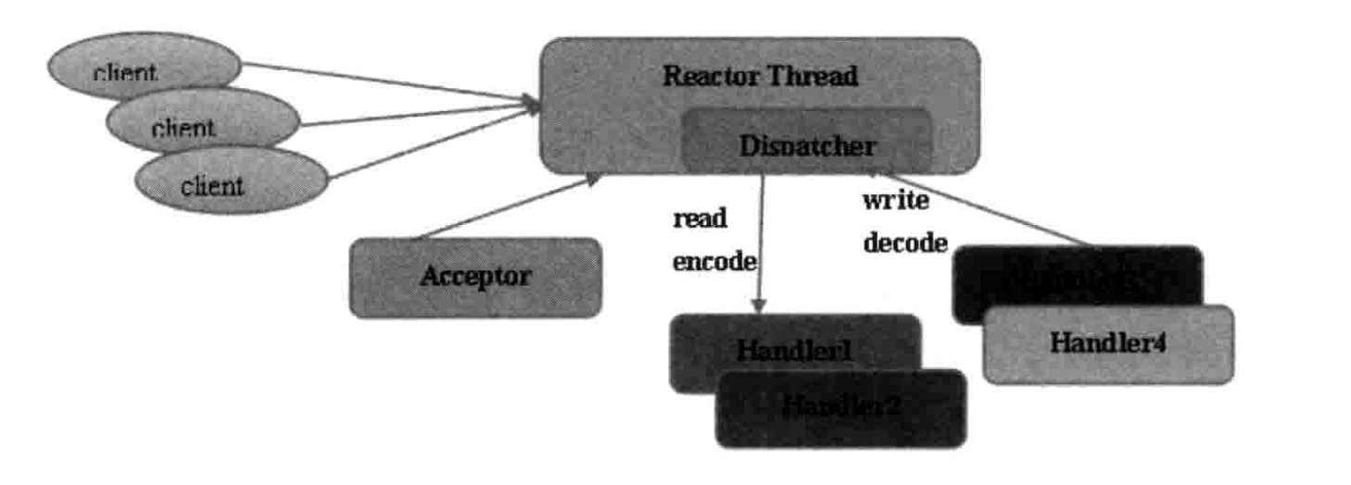
NIO线程模型
Channel
Selector
SelectionKey
Buffer
仅利用一个线程来处理事件，对于目前普遍多核心的机器来说太过浪费资源
处理的这个线程负载过重之后，处理速度会变慢，会有大量的事件堆积，甚至超时
单线程模型的一个致命缺陷就是可靠性问题，因为仅有一个线程在工作，如果这个线程出错了无法正常执行任务了，那么整个系统就会停止响应

Slide 8
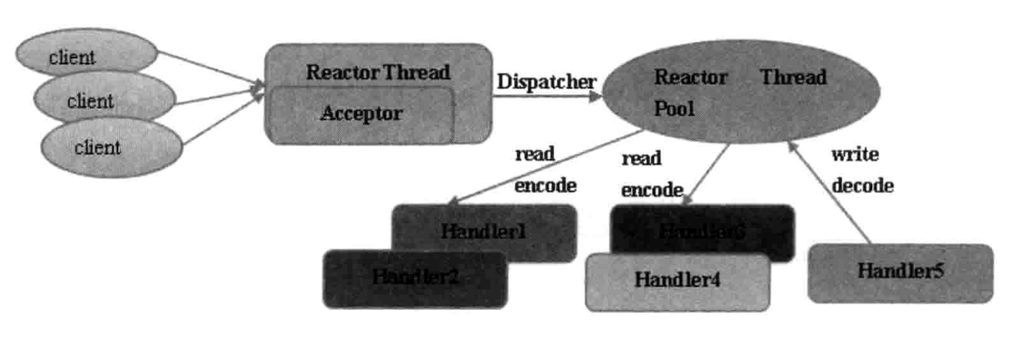
NIO + 线程池
代码见： com.demo.nio.share.multi.NioMultiDemo

Slide 9
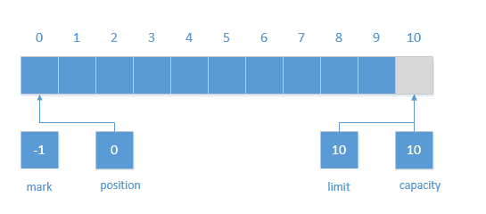
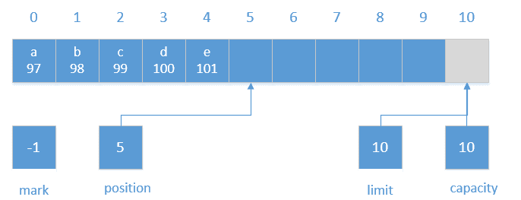
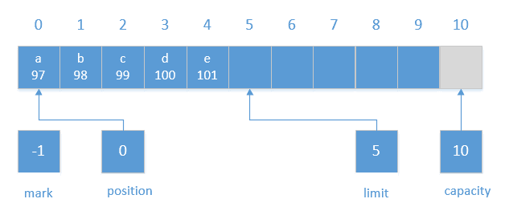
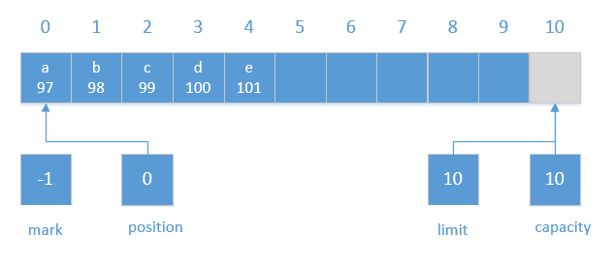
Buffer
init
put
flip->ready for read
clear->ready for write
代码见：BufferDetailApp

Slide 10
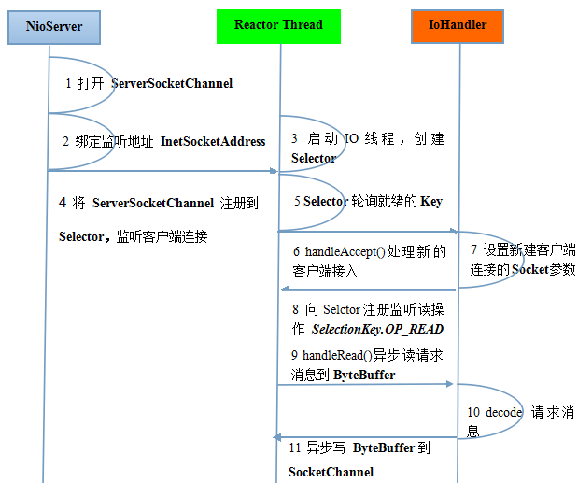
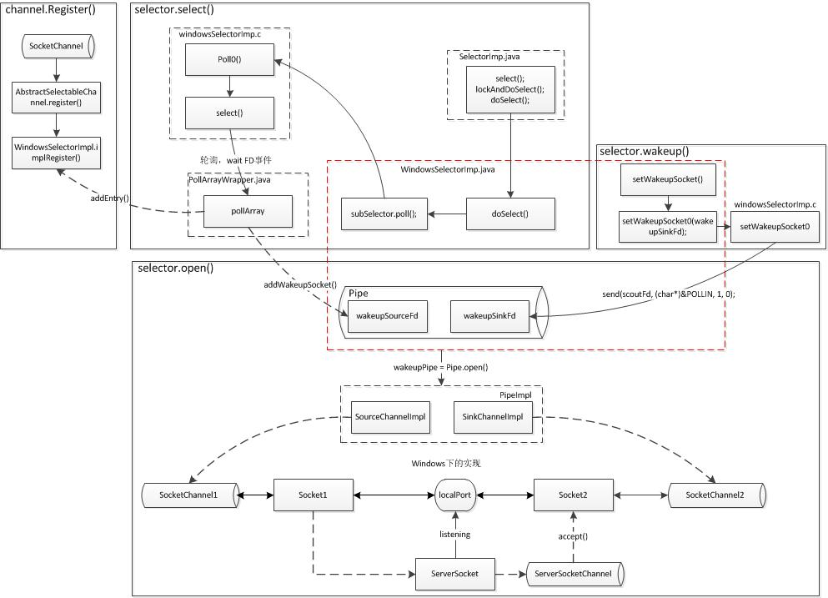
selector
selector 是 NIO 中才有的概念, 它是 Java NIO 之所以可以非阻塞地进行 IO 操作的关键.
通过 Selector, 一个线程可以监听多个 Channel 的 IO 事件, 当我们向一个 Selector 中注册了 Channel 后, Selector 内部的机制就可以自动地为我们不断地查询(select) 这些注册的 Channel 是否有已就绪的 IO 事件(例如可读, 可写, 网络连接完成等). 通过这样的 Selector 机制, 我们就可以很简单地使用一个线程高效地管理多个 Channel 了.

Slide 11
Reactor模式
Handle(句柄或是描述符)：本质上表示一种资源，是由操作系统提供的，该资源表示一个个事件，比如文件描述符，或者针对网络编程中的Socket描述符。事件既可以来自外部也可以来自内部;外部事件比如客户端的请求，客户端发送过来的数据等；内部事件比如操作系统的定时器事件等，本质上就是一个文件描述符。Handle本身是事件的发源地，相当于Java Nio中的SelectionKey。
Synchronous Event Demultiplexer（同步事件分离器）：它本身是一个系统调用，用于等待事件发生（事件可能是一个，也可能是多个）；调用方在调用它的时候会阻塞，一直阻塞到同步事件分离器上有事件产生为止。对于Linux系统来说，同步事件分离器就是常用的I/O多路复用机制，比如：select,epoll,poll等，而在Java Nio中它对应的组件就是Selector，对应的阻塞方法就是select()
Event Handler(事件处理器)：本身由多个回调方法构成，这些回调方法构成了与应用相关的对于某个事件的反馈机制。Java Nio中没有对应的角色，而Netty中，事件处理器就对应的组件就是ChannelHandler,相较于Java Nio，Netty提供了大量的回调方法，供开发者在特定事件产生时，调用相关的方法进行业务处理。
Concrete Handler(具体事件处理器)：是事件处理器的实现，它本身实现了事件处理器提供的各个回调方法，从而实现特定的业务逻辑，在Netty中对应的组件就是自己实现的ChannelHandler;
Initiation Dispacher(初始分发器)，其实就是Reactor。它本身定义了一些规范，用于定义事件的高度方式，同时又提供了应用进行事件处理器的注册，删除等设施；它本身是整个事件处理器的核心所在，Initiation Dispatcher会通过同步事件分离器来等待事件的发生，一旦事件发生，Initiation Dispatcher首先会分离出每个事件，然后调用事件处理器，最后调用相关的回调方法来处理这些事件。（SelectionKeys的遍历及分发处理-Worker）

Slide 12
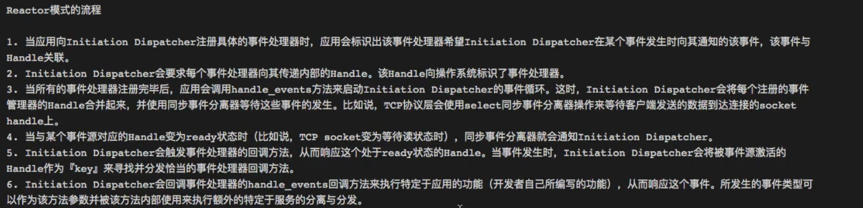
Reactor模式的处理流程
SelectionKey事件常量
OP_READ： 1<<0 = 1
OP_WRITE： 1<<2 = 4
OP_CONNECT：1<<3= 8
OP_ACCEPT：1<<4 = 16

Slide 13
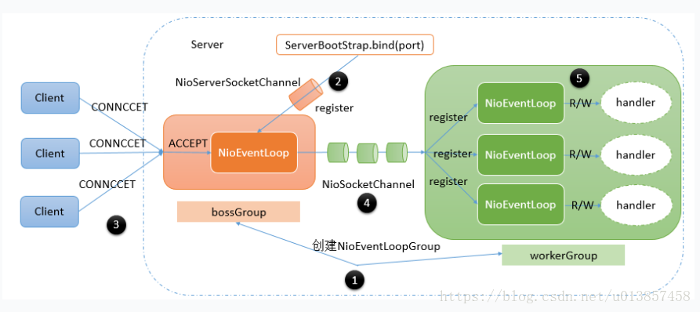
Netty结构及工作原理
代码见：com.demo.netty.chat.server.ChatServer
在监听一个端口的情况下，一个NioEventLoop通过一个NioServerSocketChannel监听端口，处理TCP连接。后端多个工作线程NioEventLoop处理IO事件。每个Channel绑定一个NioEventLoop线程，1个NioEventLoop线程关联一个selector来为多个注册到它的Channel监听IO就绪事件。NioEventLoop是单线程执行，保证Channel的pipline在单线程中执行，保证了ChannelHandler的执行顺序。

Slide 14
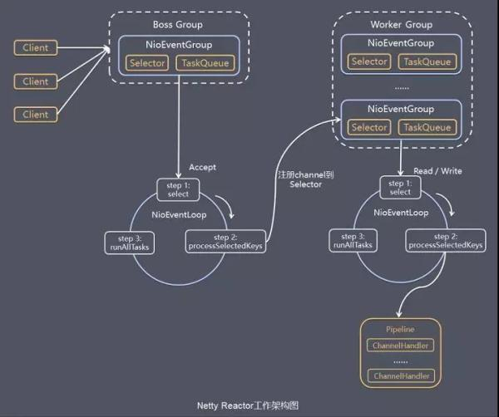
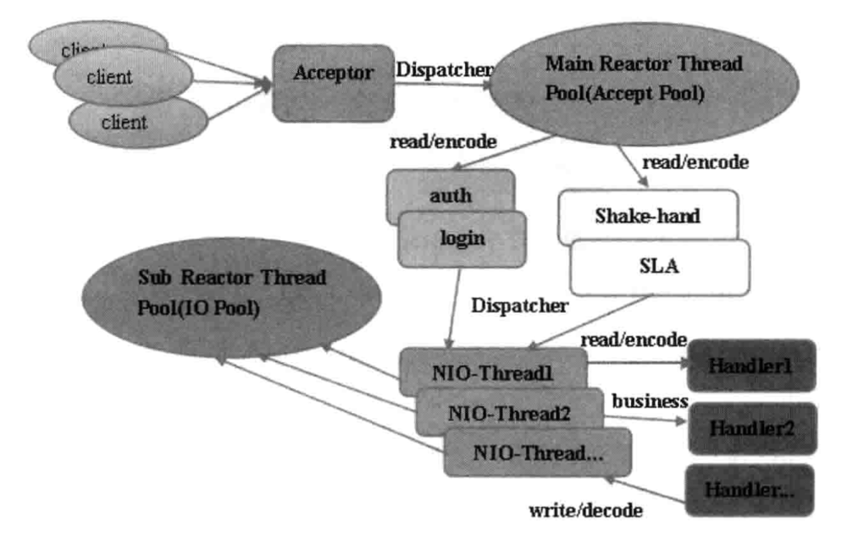
Netty线程模型
代码见：com.demo.netty.echo.server.NettyServer

Slide 15
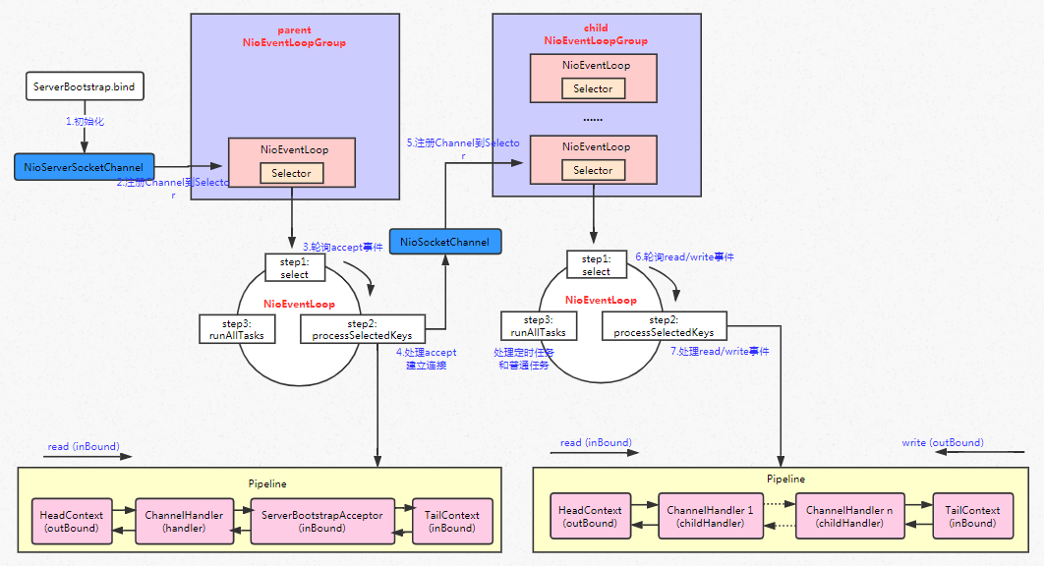

Slide 16
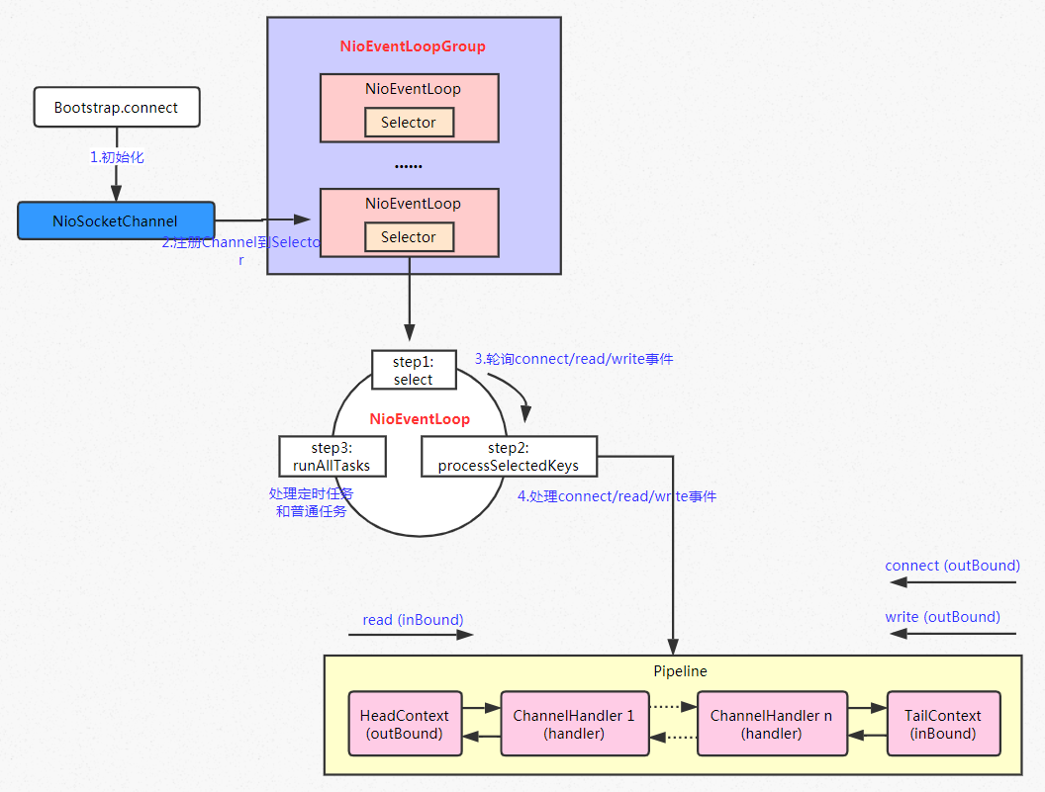

Slide 17
Netty主要组件
Bootstrap or ServerBootstrap
EventLoop
EventLoopGroup
ChannelPipeline
ChannelFuture or ChannelFuture
ChannelInitializer
ChannelHandler
ChannelHandlerContext
Bootstrap，一个Netty应用通常由一个Bootstrap开始，它主要作用是配置整个Netty程序，串联起各个组件。
Handler，为了支持各种协议和处理数据的方式，便诞生了Handler组件。Handler主要用来处理各种事件，这里的事件很广泛，比如可以是粘拆包、编解码、连接、数据接收、异常、数据转换等。
ChannelInboundHandler，一个最常用的Handler。这个Handler的作用就是处理接收到数据时的事件，也就是说，我们的业务逻辑一般就是写在这个Handler里面的，
ChannelInboundHandler 就是用来处理我们的核心业务逻辑。
ChannelInitializer，当一个链接建立时，我们需要知道怎么来接收或者发送数据，当然，我们有各种各样的Handler实现来处理它，那么ChannelInitializer便是用来配置这些Handler，它会提供一个ChannelPipeline，并把Handler加入到ChannelPipeline。
ChannelPipeline，一个Netty应用基于ChannelPipeline机制，这种机制需要依赖于EventLoop和EventLoopGroup，因为它们三个都和事件或者事件处理相关。
EventLoops的目的是为Channel处理IO操作，一个EventLoop可以为多个Channel服务。
EventLoopGroup会包含多个EventLoop。
Channel代表了一个Socket链接，或者其它和IO操作相关的组件，它和EventLoop一起用来参与IO处理。
Future，在Netty中所有的IO操作都是异步的，因此，你不能立刻得知消息是否被正确处理，但是我们可以过一会等它执行完成或者直接注册一个监听，具体的实现就是通过Future和ChannelFutures,他们可以注册一个监听，当操作执行成功或失败时监听会自动触发。总之，所有的操作都会返回一个ChannelFuture。

Slide 18
了解对象NioServerSocketChannel
private static final ChannelMetadata METADATA = new ChannelMetadata(false, 16);
private static final SelectorProvider DEFAULT_SELECTOR_PROVIDER = SelectorProvider.provider();
-------------------------------------------------
boolean inputShutdown;
-------------------------------------------------
private final SelectableChannel ch;
protected final int readInterestOp;
volatile SelectionKey selectionKey;
boolean readPending;
private final Runnable clearReadPendingRunnable
private ChannelPromise connectPromise;
private ScheduledFuture<?> connectTimeoutFuture;
private SocketAddress requestedRemoteAddress;
-------------------------------------------------
private final Channel parent;
private final ChannelId id;
private final Unsafe unsafe;
private final DefaultChannelPipeline pipeline;
private final VoidChannelPromise unsafeVoidPromise = new VoidChannelPromise(this, false);
private final CloseFuture closeFuture = new CloseFuture(this);
private volatile SocketAddress localAddress;
private volatile SocketAddress remoteAddress;
private volatile EventLoop eventLoop;
private volatile boolean registered;
private boolean closeInitiated;
/** Cache for the string representation of this channel */
private boolean strValActive;
private String strVal;
抽象父类AbstractNioChannel
抽象父类AbstractChannel

Slide 19
了解对象DefaultChannelPipeline
private static final String HEAD_NAME = generateName0(HeadContext.class);
private static final String TAIL_NAME = generateName0(TailContext.class);
private static final FastThreadLocal<Map<Class<?>, String>> nameCaches
final AbstractChannelHandlerContext head;
final AbstractChannelHandlerContext tail;
private final Channel channel;
private final ChannelFuture succeededFuture;
private final VoidChannelPromise voidPromise;
private final boolean touch = ResourceLeakDetector.isEnabled();
private Map<EventExecutorGroup, EventExecutor> childExecutors;
private volatile MessageSizeEstimator.Handle estimatorHandle;
private boolean firstRegistration = true;
private PendingHandlerCallback pendingHandlerCallbackHead;
private boolean registered;
SelectionKey事件常量
OP_READ = 1 << 0 = 1
OP_WRITE = 1 << 2 = 4
OP_CONNECT = 1 << 3 = 8
OP_ACCEPT = 1 << 4 = 16

Slide 20
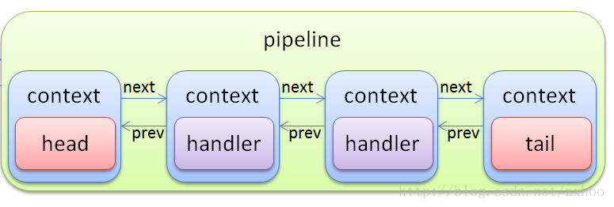
了解对象AbstractChannelHandlerContext
调用顺序：
先是ChannelPipeline中的fireXXX方法被调用ChannelPipeline中的fireXXX方法接着调用ChannelPipeline维护的ChannelHandlerContext链表中的第一个节点即HeadContext 的fireXXX方法
ChannelHandlerContext 中的fireXXX方法调用ChannelHandler中对应的XXX方法。
由于可能存在多个ChannelHandler，因此每个ChannelHandler的xxx方法又要负责调用下一个ChannelHandlerContext的fireXXX方法，直到整个调用链完成
关键节点：AbstractChannelHandlerContext
/**handler双向链表*/
volatile AbstractChannelHandlerContext next;
volatile AbstractChannelHandlerContext prev;
/**handlerState状态*/
private static final int ADD_PENDING = 1;
private static final int ADD_COMPLETE = 2;
private static final int REMOVE_COMPLETE = 3;
private static final int INIT = 0;
private final boolean inbound;
private final boolean outbound;
private final DefaultChannelPipeline pipeline;
private final String name;
private final boolean ordered;
final EventExecutor executor;
private ChannelFuture succeededFuture;
private Runnable invokeChannelReadCompleteTask;
private Runnable invokeReadTask;
private Runnable invokeChannelWritableStateChangedTask;
private Runnable invokeFlushTask;
private volatile int handlerState = INIT;
———————————————————————————
private final ChannelHandler handler; 子类DefaulChannelHandlerContext
Channel

Slide 21
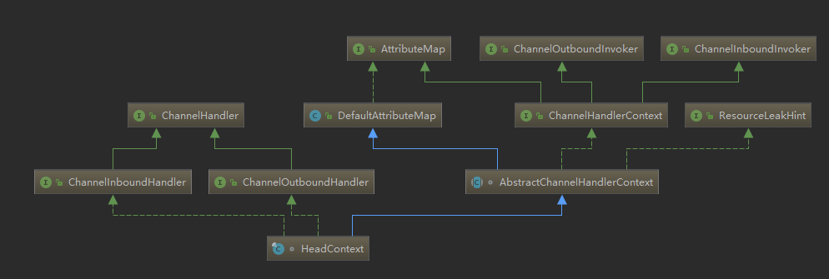
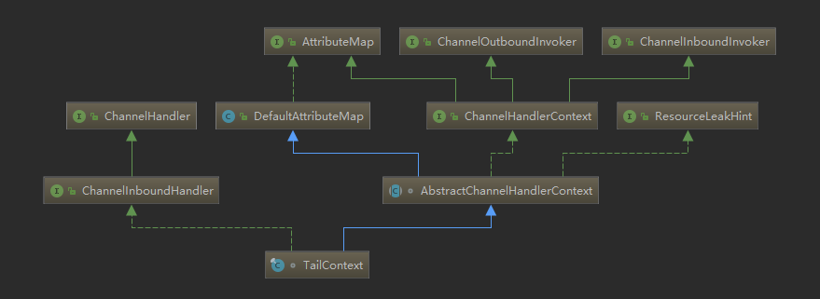
ChannelPipeline
Q: 对象何时被创建？
A: AbstractChannel 构造器
protected AbstractChannel(Channel parent) {
this.parent = parent;
unsafe = newUnsafe();
pipeline = new DefaultChannelPipeline(this);
}
Q: 实例化过程？
A: DefaultChannelPipeline 构造器
public DefaultChannelPipeline(AbstractChannel channel) {
if (channel == null) {
throw new NullPointerException("channel");
}
this.channel = channel;
tail = new TailContext(this);
head = new HeadContext(this);
head.next = tail;
tail.prev = head;
}
ps:HeadContext和TailContext继承了AbstractChannelHandlerContext,同时还实现了ChannelHandler 接口，所以有Context和Handler 的双重属性.
ps:head是既是inboundHandler,也是outboundHandler, 而tail只是一个inboundHandler

Slide 22
ChannelPipeline结构演示
Channel
pipeline
context
context
context
context
head
handler
acceptor
tail
context
next
next
next
initializer
pipeline.invokeHandlerAddedIfNeeded
prev
prev
prev
ServerBootstrap.init
NioEventloop.run->runAllTask
实例化时
实例化时

Slide 23
ChannelPipeline
Bootstrap.init 方法中添加到 ChannelPipeline 中的
@SuppressWarnings("unchecked") @Override
void init(Channel channel) throws Exception {
ChannelPipeline p = channel.pipeline();
p.addLast(config.handler());
...
}
Q: ChannelInitializer 何时实添加进pipeline？
A: 初始化 Bootstrap时定义，init时添加
EventLoopGroup boss = new NioEventLoopGroup(1);
EventLoopGroup worker = new NioEventLoopGroup();
try {
ServerBootstrap bootstrap = new ServerBootstrap();
final MyChannelHandler echoHandler = new MyChannelHandler();
bootstrap.group(boss,worker).channel(NioServerSocketChannel.class)
.handler(new LoggingHandler(LogLevel.WARN))
.childHandler(new ChannelInitializer<SocketChannel>() {
@Override
protected void initChannel(SocketChannel ch){
ChannelPipeline pipeline = ch.pipeline();
pipeline.addLast(new MyDecoder());
pipeline.addLast(echoHandler);
}
});
@Override
public ChannelPipeline addLast(EventExecutorGroup group, final String name, ChannelHandler handler) {
synchronized (this) {
checkDuplicateName(name); // handler名字去重，延伸创建默认名称+“#0”
AbstractChannelHandlerContext newCtx = new DefaultChannelHandlerContext(this, group, name, handler);
addLast0(name, newCtx);
}
return this;
}
ps:addLast方法，实际上封装了一个ChannelHandlerContext对象，最终添加进pipeline;
再进入addLast0方法，看ctx被加入双向链表
ps:handler定义了boss的Handler,childHandler定义了worker的Initializer 和 Handler
p.addLast(new ChannelInitializer<Channel>() { //AbstractBootstrap调用init(ch)方法时才加入
@Override
public void initChannel(final Channel ch) throws Exception {
final ChannelPipeline pipeline = ch.pipeline();
ChannelHandler handler = config.handler();
if (handler != null) {
pipeline.addLast(handler);
}
ch.eventLoop().execute(new Runnable() {
@Override
public void run() {
pipeline.addLast(new ServerBootstrapAcceptor(
ch, currentChildGroup, currentChildHandler, currentChildOptions, currentChildAttrs));
}
});
}
});
Channel

Slide 24
channel 的注册过程
首先在 AbstractBootstrap.initAndRegister中, 通过 group().register(channel), 调用 MultithreadEventLoopGroup.register 方法
在MultithreadEventLoopGroup.register 中, 通过 next() 获取一个可用的 SingleThreadEventLoop, 然后调用它的 register
在 SingleThreadEventLoop.register 中, 通过 channel.unsafe().register(this, promise) 来获取 channel 的 unsafe() 底层操作对象, 然后调用它的 register.
在 AbstractUnsafe.register 方法中, 调用 register0 方法注册 Channel
在 AbstractUnsafe.register0 中, 调用 AbstractNioChannel#doRegister 方法
AbstractNioChannel.doRegister 方法通过 javaChannel().register(eventLoop().selector, 0, this) 将 Channel 对应的 Java NIO SockerChannel 注册到一个 eventLoop 的 Selector 中, 并且将当前 Channel 作为 attachment.
debug路线
AbstractBootstrap.initAndRegister中, group().register(channel),
MultithreadEventLoopGroup.register
next().register(channel)
SingleThreadEventLoop.register
promise.channel.unsafe().register(this, promise) 来获取 channel 的 unsafe() 底层操作对象, 然后调用它的 register.
AbstractUnsafe.register
AbstractNioChannel#doRegister
javaChannel().register(eventLoop().selector, 0, this) 将 Channel 对应的 Java NIO SockerChannel 注册到一个 eventLoop 的 Selector 中, 并且将当前 Channel 作为 attachment.

Slide 25
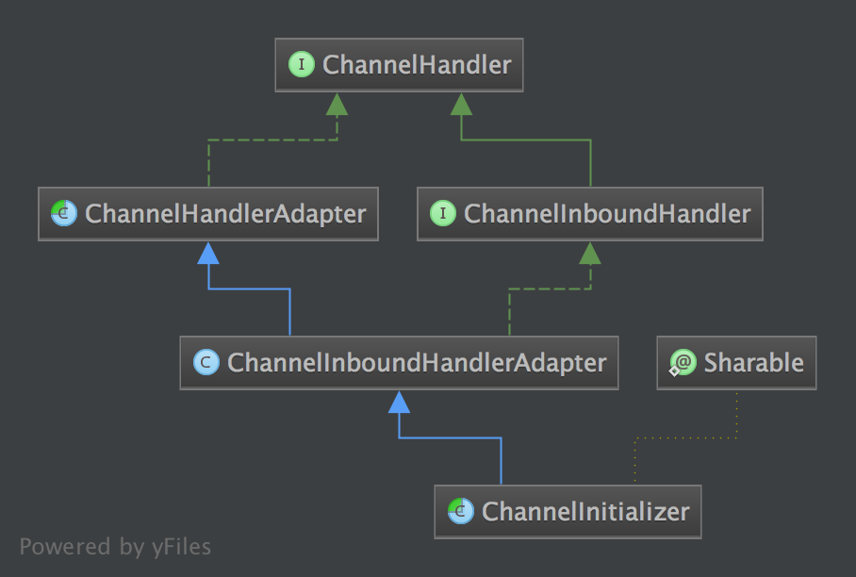
ChannelPipeline
@Override
public ChannelHandlerContext fireChannelRegistered() {
invokeChannelRegistered(findContextInbound());
return this;
}
static void invokeChannelRegistered(final AbstractChannelHandlerContext next) {
EventExecutor executor = next.executor();
if (executor.inEventLoop()) {
next.invokeChannelRegistered();
} else {
executor.execute(new Runnable() {
@Override
public void run() {
next.invokeChannelRegistered();
}
});
}
}
Q: ChannelInitializer.initChannel何时被调用？
A: -- AbstractUnsafe.register0
-- pipeline. invokeHandlerAddedIfNeeded()
-- pipeline. callHandlerAddedForAllHandlers()
-- PendingHandlerCallback.execute()
-- pipeline. callHandlerAdded0
-- ctx.handler().handlerAdded(ctx)
-- ChannelInitializer.handlerAdded(ctx)
-- ChannelInitializer. initChannel(ctx) //finally.remove(init)
private AbstractChannelHandlerContext findContextInbound() {
AbstractChannelHandlerContext ctx = this;
do {
ctx = ctx.next;
} while (!ctx.inbound); //找到下一个inbound为true的ChannelHandlerContext实例
return ctx;
}
private boolean initChannel(ChannelHandlerContext ctx) throws Exception {
if (initMap.putIfAbsent(ctx, Boolean.TRUE) == null) try {
initChannel((C) ctx.channel());
} catch (Throwable cause) {
exceptionCaught(ctx, cause);
} finally {
remove(ctx);
}
}
}
ps:handler定义了boss的Handler,childHandler定义了worker的Handler
参考文献：https://segmentfault.com/a/1190000007308934

Slide 26
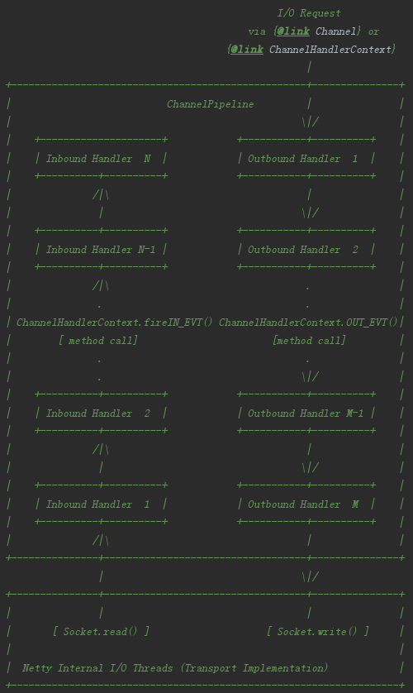
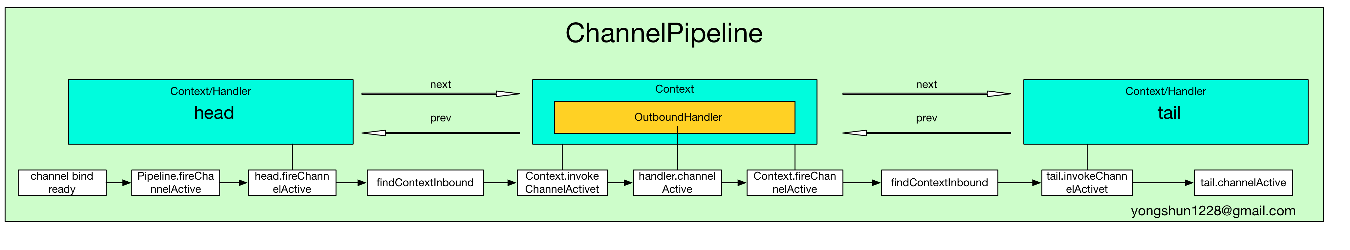
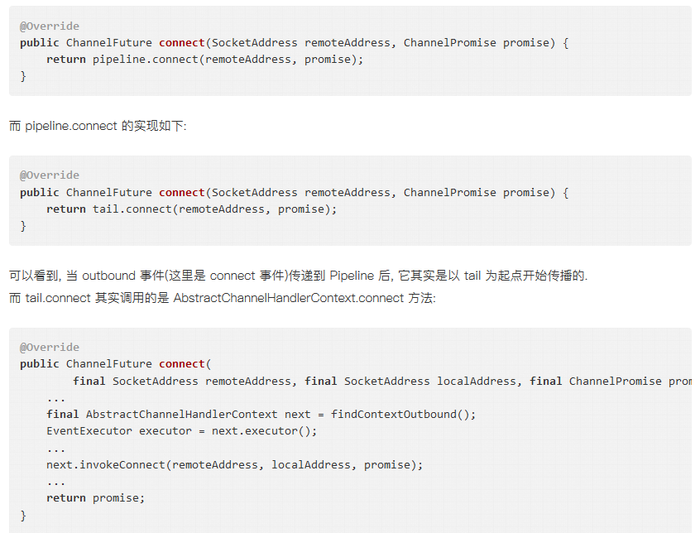
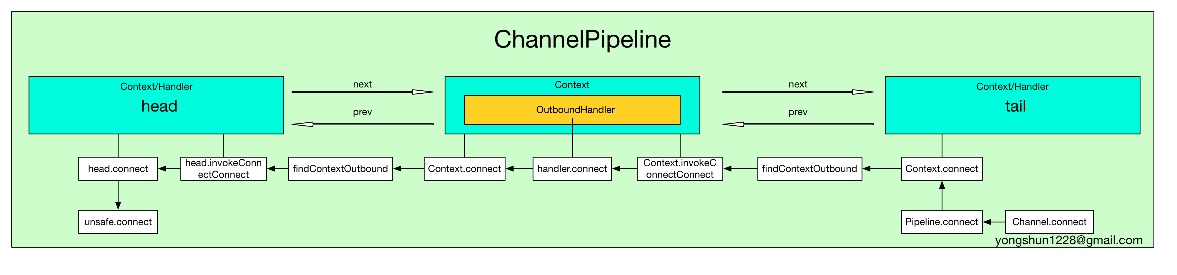
ChannelPipeline事件传输机制
Inbound 事件传播方法有:
ChannelHandlerContext.fireChannelRegistered()
ChannelHandlerContext.fireChannelActive()
ChannelHandlerContext.fireChannelRead(Object)
ChannelHandlerContext.fireChannelReadComplete()
ChannelHandlerContext.fireExceptionCaught(Throwable)
ChannelHandlerContext.fireUserEventTriggered(Object)
ChannelHandlerContext.fireChannelWritabilityChanged()
ChannelHandlerContext.fireChannelInactive()
ChannelHandlerContext.fireChannelUnregistered()
ps: Inbound 的特点是它传播方向是 head -> customInboundContext -> tail 如果我们捕获了一个事件, 并且想让这个事件继续传递下去, 那么需要调用 Context 相应的传播方法.ctx.fireChannelActive()表示传递,而pipeline.fireChannelActive()是从头到尾遍历链表执行 Context.fireChannelActive -> Connect.findContextInbound -> nextContext.invokeChannelActive -> nextHandler.channelActive -> nextContext.fireChannelActive
Oubound 事件传输方法有:
ChannelHandlerContext.bind(SocketAddress, ChannelPromise)
ChannelHandlerContext.connect(SocketAddress, SocketAddress, ChannelPromise)
ChannelHandlerContext.write(Object, ChannelPromise)
ChannelHandlerContext.flush()
ChannelHandlerContext.read()
ChannelHandlerContext.disconnect(ChannelPromise)
ChannelHandlerContext.close(ChannelPromise)
ps:Outbound 事件的传播方向是 tail -> customOutboundContext -> head.
代码分析：追踪客户端的connect事件 Bootstrap.connect -> Bootstrap.doConnect -> Bootstrap.doConnect0 -> AbstractChannel.connect
Context.connect -> Connect.findContextOutbound -> next.invokeConnect -> handler.connect -> Context.connect

Slide 27
ChannelPipeline事件传输机制总结
Inbound 事件:
Inbound 事件是通知事件, 当某件事情已经就绪后, 通知上层.
Inbound 事件发起者是 unsafe
Inbound 事件的处理者是 Channel, 如果用户没有实现自定义的处理方法, 那么Inbound 事件默认的处理者是 TailContext, 并且其处理方法是空实现.
Inbound 事件在 Pipeline 中传输方向是 head -> tail
在 ChannelHandler 中处理事件时, 如果这个 Handler 不是最后一个 Hnalder, 则需要调用 ctx.fireIN_EVT (例如 ctx.fireChannelActive) 将此事件继续传播下去. 如果不这样做, 那么此事件的传播会提前终止.
Inbound 事件流: Context.fireIN_EVT -> Connect.findContextInbound -> nextContext.invokeIN_EVT -> nextHandler.IN_EVT -> nextContext.fireIN_EVT
Oubound 事件:
Outbound 事件是请求事件(由Connect发起一个请求, 并最终由unsafe处理这个请求)
Outbound 事件的发起者是 Channel
Outbound 事件的处理者是 unsafe
Outbound 事件在 Pipeline 中的传输方向是 tail -> head.
在 ChannelHandler 中处理事件时, 如果这个 Handler 不是最后一个 Hnalder, 则需 要调用 ctx.xxx (例如 ctx.connect) 将此事件继续传播下去. 如果不这样做, 那么此事件的传播会提前终止.
Outbound 事件流: Context.OUT_EVT -> Connect.findContextOutbound -> nextContext.invokeOUT_EVT -> nextHandler.OUT_EVT -> nextContext.OUT_EVT

Slide 28
ChannelPipeline问题
按位与操作:
if ((interestOps & readInterestOp) == 0) { selectionKey.interestOps(interestOps | readInterestOp); }
boss与worker中间的channel传递
当server的bind操作完成时，NioServerSockectChannel中的pipeline 包含head->customHandler->acceptor->tail 双向HandlerContext链表，同时NioServerSockectChannel中的Eventloop开启事件循环，监听是否有任务需要执行，并按照一定的比例来分配执行I/O任务和执行普通任务的时间
如果有准备好的事件，就从SelectionKey中获取附件（即NioSeverSocketChannel)，然后用该对象封装的成员unsafe进行相关的读写操作
如果有外部连接进来，就执行unsafe.read() -> AbstractNioMessageChannel#NioMessageUnsafe.read() -> AbstractNioMessage-Channel .doReadMessages(readBuf)
NioServerSocketChannel将accept到的SocketChannel，封装成NioSocketChannel（过程同NioServerSocketChannel类型，关注事件OP_READ,创建ChannelPipeline），并添加到buf中
AbstractNioMessageChannel#NioMessageUnsafe.read()调用pipeline. fireChannelRead(readBuf.get(i))
pipeline遍历context双向链表，执行分别执行各个handler的channelRead方法，其中最重要的是acceptor的channelRead方法
acceptor的channelRead方法将初始定义的childHandler加入pipeline, 再执行childGroup.register(ch)-Multi-SingleThread.register-unsafe.register 后续步骤同boss的pipeline的register,active

Slide 29
ChannelPipeline事件的触发
Inbound 事件传播方法有:
ChannelHandlerContext.fireChannelRegistered() //AbstractChannel.register0触发
ChannelHandlerContext.fireChannelActive() //AbstractChannel.bind触发
ChannelHandlerContext.fireChannelRead(Object) //
ChannelHandlerContext.fireChannelReadComplete()
ChannelHandlerContext.fireExceptionCaught(Throwable)
ChannelHandlerContext.fireUserEventTriggered(Object)
ChannelHandlerContext.fireChannelWritabilityChanged()
ChannelHandlerContext.fireChannelInactive()
ChannelHandlerContext.fireChannelUnregistered()
Oubound 事件传输方法有:
ChannelHandlerContext.bind(SocketAddress, ChannelPromise)
ChannelHandlerContext.connect(SocketAddress, SocketAddress, ChannelPromise)
ChannelHandlerContext.write(Object, ChannelPromise)
ChannelHandlerContext.flush()
ChannelHandlerContext.read() //head.read – pipeline.read
ChannelHandlerContext.disconnect(ChannelPromise)
ChannelHandlerContext.close(ChannelPromise)

Slide 30
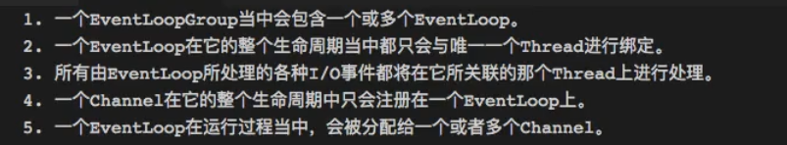
了解线程底层对象NioEventLoop(final)
private Selector selector;
private Selector unwrappedSelector;
private SelectedSelectionKeySet selectedKeys;
private final SelectorProvider provider;
private final AtomicBoolean wakenUp = new AtomicBoolean();
private final SelectStrategy selectStrategy;
private volatile int ioRatio = 50;
private int cancelledKeys;
private boolean needsToSelectAgain;
-------------------------------------------------
protected static final int DEFAULT_MAX_PENDING_TASKS = Math.max(16,
SystemPropertyUtil.getInt("io.netty.eventLoop.maxPendingTasks", Integer.MAX_VALUE));
private final Queue<Runnable> tailTasks;
-------------------------------------------------
private final Queue<Runnable> taskQueue;
private volatile Thread thread;
private volatile ThreadProperties threadProperties;
private final Executor executor;
private volatile boolean interrupted;
private final Semaphore threadLock = new Semaphore(0);
private final Set<Runnable> shutdownHooks = new LinkedHashSet<Runnable>();
private final boolean addTaskWakesUp;
private final int maxPendingTasks;
private final RejectedExecutionHandler rejectedExecutionHandler;
private long lastExecutionTime;
private volatile int state = ST_NOT_STARTED;
private volatile long gracefulShutdownQuietPeriod;
private volatile long gracefulShutdownTimeout;
private long gracefulShutdownStartTime;
抽象父类SingleThreadEventLoop
抽象父类SingleThreadEventExcutor

Slide 31
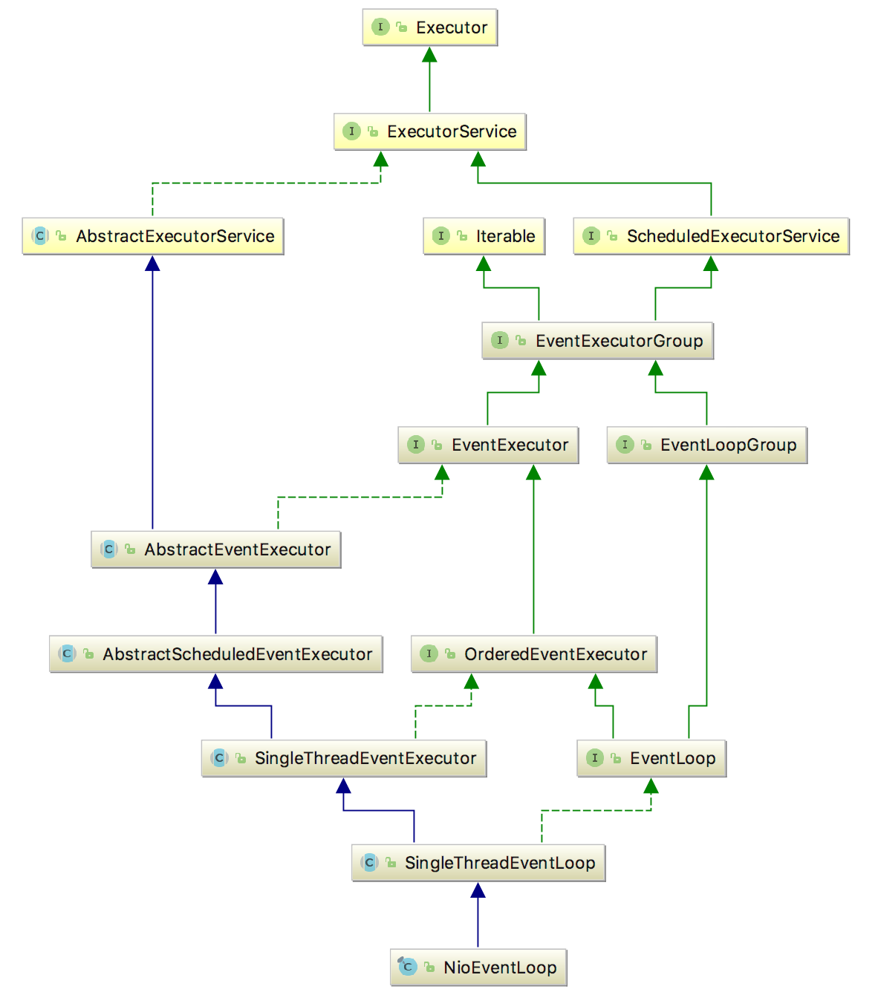
NioEventLoop的轮询
protected void run() {
for (;;) {
try {
switch (selectStrategy.calculateStrategy(selectNowSupplier, hasTasks())) {
case SelectStrategy.CONTINUE:
continue;
case SelectStrategy.BUSY_WAIT:
// fall-through to SELECT since the busy-wait is not supported with NIO
case SelectStrategy.SELECT:
select(wakenUp.getAndSet(false));
if (wakenUp.get()) {
selector.wakeup();
}
// fall through
default:
}
cancelledKeys = 0;
needsToSelectAgain = false;
final int ioRatio = this.ioRatio;
if (ioRatio == 100) {
try {
processSelectedKeys();
} finally {
// Ensure we always run tasks.
runAllTasks();
}
} else {
final long ioStartTime = System.nanoTime();
try {
processSelectedKeys();
} finally {
// Ensure we always run tasks.
final long ioTime = System.nanoTime() - ioStartTime;
runAllTasks(ioTime * (100 - ioRatio) / ioRatio);
}
}
}

Slide 32
EventLoop详解
Executor.execute(Runnable task)
-> EventLoop.execute(task)
-> SingleThreadEventExecutor.execute(task)-->taskQueue.offer(task)
-> SingleThreadEventExecutor.startThread()
-> SingleThreadEventExecutor.doStartThread()
-> SingleThreadEventExecutor.this.run();
-> NioEventLoop.run()
taskQueue
runAllTasks()
processSelectedKeys()
这个方法是在每运行了64个任务之后再进行比较的，如果超出了设定的运行时间则退出，否则再运行64个任务再比较。所以，Netty强烈要求不要在I/O线程中运行阻塞任务，因为阻塞任务将会阻塞住Netty的事件循环，从而造成事件堆积的现象
从Channel上获取一个unsafe对象，这个对象 是用来进行NIO操作的一系列系统级API，关于Netty的Channel的深层次分析将在另外的篇章中进行
从Channel上获取了eventLoop，而这个eventLoop是什么时候分配给Channel的细节在后文中进行分析
根据事件调用底层API来处理事件
ioRatio
重要参考：https://www.jianshu.com/p/128ddc36e713

Slide 33
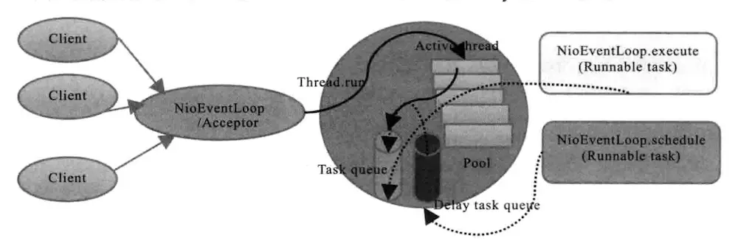

Slide 34
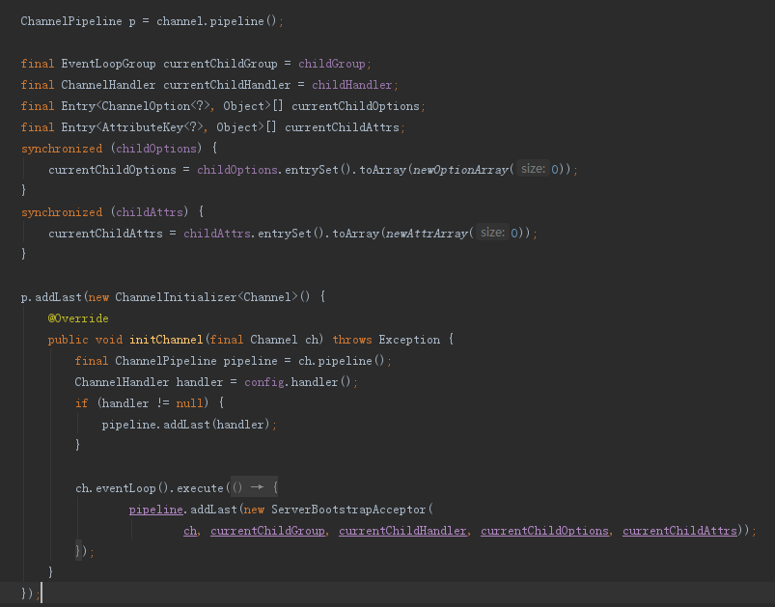
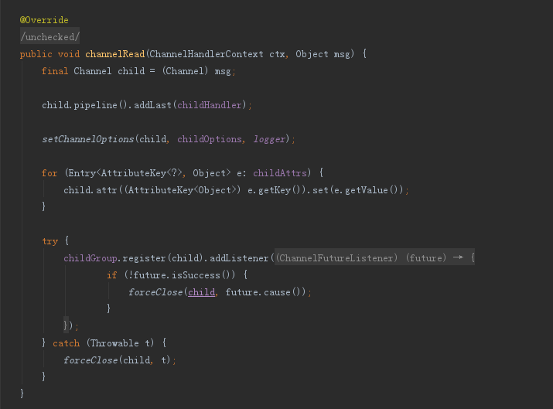
Netty服务器启动
BootStrap.group(boss,worker)时分别给AbstractBootStrap 的group赋值为boss,作用是：acceptor;给ServerBootStrap 的 childGroup赋值为worker,作用是：业务处理business
boss通常只分配一个线程，如果有多个端口需要bind，则用多个（业务量小，非I/O）
work通常分配CPU 内核数 × 2条线程，因为它处理的是具体业务逻辑，I/O操作
boss如何把SocketChannel交给worker的？

Slide 35
NioServerSocketChannel 实例化过程:
ReflectiveChannelFactory.newChannel()
调用 NioServerSocketChannel.newSocket(DEFAULT_SELECTOR_PROVIDER) 打开一个新的 Java NIO ServerSocketChannel
AbstractChannel(Channel parent) 中初始化 AbstractChannel 的属性:
parent 属性置为 null
unsafe 通过newUnsafe() 实例化一个 unsafe 对象, 它的类型是 AbstractNioMessageChannel#AbstractNioUnsafe 内部类
pipeline 是 new DefaultChannelPipeline(this) 新创建的实例.
AbstractNioChannel 中的属性:
SelectableChannel ch 被设置为 Java ServerSocketChannel, 即 NioServerSocketChannel#newSocket 返回的 Java NIO ServerSocketChannel.
readInterestOp 被设置为 SelectionKey.OP_ACCEPT
SelectableChannel ch 被配置为非阻塞的 ch.configureBlocking(false)
NioServerSocketChannel 中的属性:
ServerSocketChannelConfig config = new NioServerSocketChannelConfig(this, javaChannel().socket())

Slide 36
bind()方法做了些什么？
Channel的创建：ReflectiveChannelFactory.newChannel(),通过反射对NioServerSocketChannel实例化
关注事件OP_ACCEPT：NioServerSocketChannel的父类 AbstractNioChannel实例化时对属性readInterestOp赋值
ChannelPipeline的创建：NioServerSocketChannel的父类 AbstractChannel实例化时创建DefaultChannelPipeline;
pipeline加入boss的业务处理类handler,及ServerBootstrapAcceptor（也是一个ChannelHandler)且设置为autoRead
boss的各个线程accept到的channel注册到selelctor，关注事件OP_READ
执行pipeline.invokeHandlerAddedIfNeeded()（即各handler的方法）
pipeline.fireChannelRegistered()
从异步注册任务中或取channel，如果事件完成则：
遍历handlerContext链表，所有channel的pipeline.AbstractChannelHandlerContext.tail->head.unsafe.bind()(底层是java channel(JDK7以前是socket).bind)
pipeline.fireChannelActive();
ServerBootstrapAcceptor的channelRead()方法，执行channel.pipeline().addLast(childHandler)，执行childGroup.register(channel)
newChannel
init(channel)
config().group().register(channel)
doBind0(regFuture, channel, localAddress, promise);

Slide 37
重要节点代码追踪
// Start the client.
ChannelFuture f = b.connect(HOST, PORT).sync();
-> AbstractBootstrap.bind(port)
-> AbstractBootstrap.bind(address)
-> AbstractBootstrap.doBind(final SocketAddress localAddress)
-> AbstractBootstrap.initAndRegister
-> AbstractBootstrap.doBind0
-> SingleThreadEventExecutor.execute
-> SingleThreadEventExecutor.startThread()
-> SingleThreadEventExecutor.doStartThread
// Start the server.
ChannelFuture f = b.bind(PORT).sync();
-> AbstractBootstrap.bind(port)
-> AbstractBootstrap.bind(address)
-> AbstractBootstrap.doBind(final SocketAddress localAddress)
-> AbstractBootstrap.initAndRegister
-> AbstractBootstrap.doBind0
-> SingleThreadEventExecutor.execute
-> SingleThreadEventExecutor.startThread()
-> SingleThreadEventExecutor.doStartThread
EventLoop在AbstractBootstrap.initAndRegister中获得了一个新的Channel，然后在AbstractBootstrap.doBind0 方法里面调用接下来的方法来初始化EventLoop的Thread的工作，并且将EventLoop的时间循环打开了，可以开始接收客户端的连接请求了。下面来分析一下客户端的流程。
// EventLoop的分配和启动
-> Bootstrap.doResolveAndConnect
-> AbstractBootstrap.initAndRegister
-> EventLoopGroup.register
-> MultithreadEventLoopGroup.register
-> SingleThreadEventLoop.register
-> Channel.register
-> AbstractUnsafe.register
-> AbstractChannel.this.eventLoop = eventLoop;
EventLoop的初始化:MultithreadEventExecutorGroup构造方法中的children[i] = newChild(executor, args);
(SelectorProvider) args[0],
((SelectStrategyFactory) args[1]).newSelectStrategy(), (RejectedExecutionHandler) args[2]
第一种是PowerOfTwoEventExecutorChooser
第二种是GenericEventExecutorChooser

Slide 38
ChannelInitializer:
initChannel方法,何时被触发的
pipeline.addLast()方法
它也是一个特殊的ChannelInboundHandler
remove()方法是什么时候被触发的

Slide 39
Netty在Acceptor项目中的实际运用
回顾ChannelPipeline的结构,具象化acceptor的ctx链表
自定义Handler的通常写法：继承SimpleChannelInboundHandler 或 ChannelInboundHandlerAdapter
Handler各个方法的执行时机：channelRegistered,channelActive, channelInactive,channelRead,userEventTriggered,exceptionCaught
对比Buffer和ByteBuf,通过一个Demo了解ByteBuf的特性
TCP粘包，拆包的现象及解决方案，解读NettyCodec:详解BSJ,GL500的拆包bug
解读IdleStateHandler:通过一个Demo展示心跳的保持及客户端的掉线重连机制
AttributeMap及NettySession的应用：是否登录，imei,entityId,clientType,踢下线，port,currentTextMsg(寻址消息没有记入设备日志),watchedMsg
MQ的注册，消息下发与消息监听

Slide 40
ChannelPipeline回顾,具象化项目ctx链表
Channel
writeAndFlush/disconnect
NioSocketChannel
pipeline
context
context
context
context
context
context
context
Head
IdleStateHandler
NettyCodec
LoginTimeoutHandler
NettyServerMsgHandler
ClientLogoutHandler
Tail
fire****

Slide 41
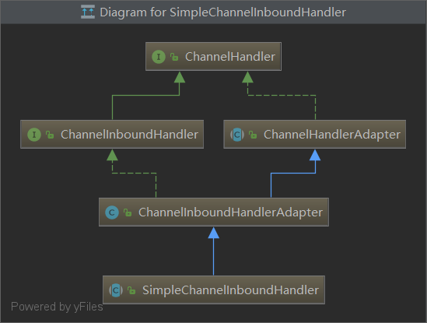
SimpleChannelInboundHandler/ChannelInboundHandlerAdapter
public void channelRead(ChannelHandlerContext ctx, Object msg) throws Exception {
boolean release = true;
try {
if (acceptInboundMessage(msg)) { //类型匹配
I imsg = (I) msg;
channelRead0(ctx, imsg);
} else {
release = false;
ctx.fireChannelRead(msg);
}
} finally {
if (autoRelease && release) {
ReferenceCountUtil.release(msg); //释放引用
}
}
}
SimpleChannelInboundHandler继承了ChannelInboundHandlerAdapter
SimpleChannelInboundHandler加入了泛型，当接收到的消息为泛型类时，才触发channelRead0
SimpleChannelInboundHandler在处理完channelRead方法后会自动release掉数据占用的Bytebuffer资源,自动调用Bytebuffer.release()
Client端我们的业务Handler继承的是SimpleChannelInboundHandler，而在服务器端继承的是ChannelInboundHandlerAdapter
注意：如果说channelRead都是同步操作的话，SimpleChannelInboundHandler是不错的选择，如果操作是异步的话，那他的逻辑就有点麻烦了，例如你把数据交给另外的线程处理了，还没处理完就会释放了

Slide 42
ChannelHandler主要方法的流程控制
AbstractChannel.AbstractUnsafe.register0()
ServerBootstrap.ServerBootstrapAcceptor.channelRead-childGroup.register(child).addListener
EventLoopGroup.register
SingleThreadEventLoop.register-promise.channel().unsafe().register(this, promise)
AbstractChannel.AbstractUnsafe#register
AbstractChannel.AbstractUnsafe#register0
pipeline.fireChannelRegistered() //触发channelRegister
pipeline.fireChannelActive() //触发channelActive
NioEventLoop#processSelectedKey(SelectionKey k, AbstractNioChannel ch)
Executor#execute
SingleThreadEventExecutor#execute
SingleThreadEventExecutor#startThread
SingleThreadEventExecutor#doStartThread
NioEventLoop#run //事件循环
NioEventLoop#processSelectedKeys
NioEventLoop#processSelectedKeysOptimized
NioEventLoop#processSelectedKey(SelectionKey k, AbstractNioChannel ch)
unsafe.read() // 触发channelRead
ch.unsafe().forceFlush();
unsafe.close(unsafe.voidPromise()) // 触发channelInactive
**ChannelHandler#userEventTriggered
IdleStateHandler#IdleStateHandler(int, int, int)
IdleStateHandler#channelRegistered
IdleStateHandler#initialize
IdleStateHandler.ReaderIdleTimeoutTask#run
IdleStateHandler#channelIdle
ctx.fireUserEventTriggered(evt) //触发userEventTrigger方法
com.demo.netty.component.idlestate.MyIdleServerHandler

Slide 43
Bytebuf
按底层实现
HeapByteBuf 的底层实现为JAVA堆内的字节数组。堆缓冲区与普通堆对象类似，位于JVM堆内存区，可由GC回收，其申请和释放效率较高。常规JAVA程序使用建议使用该缓冲区。
DirectByteBuf 的底层实现为操作系统内核空间的字节数组。直接缓冲区的字节数组位于JVM堆外的NATIVE堆，由操作系统管理申请和释放，而DirectByteBuf的引用由JVM管理。直接缓冲区由操作系统管理，一方面，申请和释放效率都低于堆缓冲区，另一方面，却可以大大提高IO效率。由于进行IO操作时，常规下用户空间的数据（JAVA即堆缓冲区）需要拷贝到内核空间（直接缓冲区），然后内核空间写到网络SOCKET或者文件中。如果在用户空间取得直接缓冲区，可直接向内核空间写数据，减少了一次拷贝，可大大提高IO效率，这也是常说的零拷贝。
CompositeByteBuf，顾名思义，有以上两种方式组合实现。这也是一种零拷贝技术，想象将两个缓冲区合并为一个的场景，一般情况下，需要将后一个缓冲区的数据拷贝到前一个缓冲区；而使用组合缓冲区则可以直接保存两个缓冲区，因为其内部实现组合两个缓冲区并保证用户如同操作一个普通缓冲区一样操作该组合缓冲区，从而减少拷贝操作。
按是否使用对象池
UnpooledByteBuf为不使用对象池的缓冲区，不需要创建大量缓冲区对象时建议使用该类缓冲区。
PooledByteBuf为对象池缓冲区，当对象释放后会归还给对象池，所以可循环使用。当需要大量且频繁创建缓冲区时，建议使用该类缓冲区。Netty4.1默认使用对象池缓冲区，4.0默认使用非对象池缓冲区。

Slide 44
Bytebuf
0 | 1 | 2 | 3 | 4 | 5 | 6 | 7 | 8 | 9 | 10
0 | 1 | 2 | 3 | 4 | 5 | 6 | 7 | 8 | 9 | 10
init
write
0
0
10
0
3
10
readerIndex
writerIndex
capacity
readerIndex
writerIndex
capacity
0 | 1 | 2 | 3 | 4 | 5 | 6 | 7 | 8 | 9 | 10
0 | 1 | 2 | 3 | 4 | 5 | 6 | 7 | 8 | 9 | 10
discardable
readable
writable
readable
writable
read
discard
3
7
10
0
3
10
0
<=
readerIndex
<=
writerIndex
<=
capacity
readIndex
<=
writeIndex
<=
capacity
com.demo.netty.basic.bytebuf.ByteBufTest

Slide 45
TCP粘包拆包现象及解决方案
 | Client |  |  |  |  |  |  |  |  | Server
独立 | Client |  |  | A |  |  | B |  |  | Server
粘包 | Client |  |  | AB |  |  | C |  |  | Server
拆包 | Client |  |  | AB_1 |  |  | B_2 |  |  | Server
2019-06-24 14:52:57,798 | INFO | nioEventLoopGroup-3-1 | c.d.n.c.o.ProtocolCodec:29 | 收到消息：(1*c9|a1|106,201|101,864244025785725|102,460023236030700|103,89860022317983600700|622,2a12|104,otu.base.103a,01050303,release|105,a1.0,2|)(1*c9|a3|106,201|101,864244025785725|102,460023236030700|103,89860022317983600700|622,2a12|104,otu.base.103a,01050303,release|105,a1.0,2|)(1*6c|7|108,9,14000002|10c,100,100,100,100,000,000,000,000,000,000,100,100,100,000,000,000,|31a,2,1,0|30a,1,5d,0,0.aa.78.,|)(1*72|7|316,1,1,4d2,4d5|)(1*cb|7|30c,1,1,1,6,1|)(1*38|7|30d,13,5,14,14,30,22,E,11659.37860,N,3237.93230,0,7f,6,2,2,-1,9a|)(1*7a|7|301,2|302,2|30a,1,64,0,0.aa.78.,|)(1*a2|7|31a,2,1,0|30d,13,5,15,10,34,1a,E,11650.57170,N,3237.20820,0,ad,9,1,1,0,3a|)(1*e2|a1|106,301|101,861477036660619|102,460041654002750|103,898607B6191700195146|622,0|104,ovt.otsldyun.105g,05010330,release|105,e1.0,0|)(1*e2|a3|106,301|101,861477036660619|102,460041654002750|103,898607B6191700195146|622,0|104,ovt.otsldyun.105g,05010330,release|105,e1.0,0|10d,205
2019-06-24 14:52:58,014 | INFO | nioEventLoopGroup-3-1 | c.d.n.c.o.ProtocolCodec:29 | 收到消息：e30311637343434383650|112,1|)(1*f6|7|30c,1,1,0,a,1,28|30f,1f,00330f,237cb10,46004,1f|)(1*c6|7|30f,f,00330f,2363f16,46004,1f|)(1*4b|5|331,130517062522,1,e,10629.13188,n,2937.57006,0,25,b,2220,2200000,11000,000000,000,12,0,,,,46f,0,0,,,0,5f,|)

Slide 46
TCP粘包拆包现象及解决方案
解决思路（ByteToMessageDecoder实现类）：
消息定长，如报文大小固定为200字节，不够用空格补位——FixedLengthFrameDecoder
按特殊字符切分——DelimiterBasedFrameDecoder>>
消息头+消息体模式，消息头包含消息总长度
自定义的应用层协议 如：OTU-（*xx|7|10c,100,100,....|）
//每200字节组成一条消息
ch.pipeline().addLast(new FixedLengthFrameDecoder(200));
//以“$$”为切割符，消息最大长度为1024字节
ch.pipeline().addLast(new DelimiterBasedFrameDecoder(1024,Unpooled.copiedBuffer("$$".getBytes())));
int startSignIndex = in.forEachByte(new ByteProcessor.IndexOfProcessor(leftWrap));
if(startSignIndex==-1){
return null;
}
in.readerIndex(startSignIndex);
int endSignIndex = in.forEachByte(new ByteProcessor.IndexOfProcessor(rightWrap));
if(endSignIndex == -1 || endSignIndex < startSignIndex){
return null;
}
int length = endSignIndex - startSignIndex + 1;
byte[] data = new byte[length];
in.readBytes(data,0,length);
return new String(data);
com.demo.netty.codec.otudelimiter.ProtocolCodec

Slide 47
IdleStateHandler
客户端须维持心跳保活，关注写超时
服务器关注读超时
//心跳保活，关注写超时
pipeline.addLast(new IdleStateHandler(0,4,0, TimeUnit.SECONDS));
//发生写超时事件时，触发userEventTriggered方法，发送心跳消息
public void userEventTriggered(ChannelHandlerContext ctx, Object evt) {
IdleStateEvent event = (IdleStateEvent) evt;
if (event.state() == IdleState.WRITER_IDLE) {
ctx.channel().writeAndFlush(HEART_BEAT_MSG);
}
}
//关注读超时
pipeline.addLast(new IdleStateHandler(5,0,0, TimeUnit.SECONDS));
//发生读超时事件时，触发userEventTriggered方法
public void userEventTriggered(ChannelHandlerContext ctx, Object evt) {
int entityID = NettySession.getEntityIDFromChannel(ctx.channel());
if (IdleStateEvent.class.isAssignableFrom(evt.getClass()) && entityID > 0) {
IdleStateEvent event = (IdleStateEvent) evt;
if (event.state() == IdleState.READER_IDLE) {
logger.info("超时离线事件,clienttype->{}, entityID->{}", clientType, entityID);
ctx.disconnect();
}
}
}
com.demo.netty.component.idlestate.IdleStateServer

Slide 48
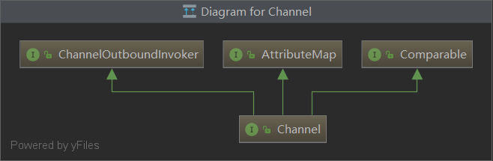
AttributeMap与NettySession
类似key-value形式 AttributeKey - Attributes
范型
Channel继承了AttributeMap
NettySession中的某些信息是在Channel中设置了一个AttributeKey为“blacktea”的ConcurrentHashMap，用于存储设备的重要信息，如：ENTITYID,CLIENTTYPE,WATCHEDMSG,TTL
一个小案例
com.demo.netty.component.attributemap.AttrDemo

Slide 49
消息监听
MsgSender
DM_msg_down
记录监听消息的特征
MQ
Device
根据特征筛选消息，如果符合
就通知通知监听消息的消费者
DM_watchedMsg.consumeImpl
terminal-service
handleWatched
Acceptor-channelRead-hadleWatched-
MsgProducer.batchProduce
terminal-service/ops
acceptor

Slide 50
Acceptor如何实现消息的监听
记录监听消息特征
Acceptor启动时，向MQ注册下行消息的消费者DM_msg_down，关联topic
MQ一旦接收到相关消息，就会根据topic,调用方法找到消费者并调用其消费方法 //可能会将消息发送到断连的channel
DM_msg_down在消费下行消息时将监听消息记录到了NettySession中
mq.consumer.ConsumerConfig#register
mq.consumer.MQMsgCosumerFactory#create
mq.consumer.BaseMQMsgConsumer#consume
mq.consumer.BaseMQMsgConsumer#filterMsgAndConsume
com.blackTea.acceptor.mq.DM_msg_down#consumeImpl
com.blackTea.acceptor.mq.DM_msg_down#recordWatchedMsg
com.blackTea.acceptor.netty.session.NettySession#recordWatchedMsg2Session
根据特征筛选是否监听消息
com.blackTea.acceptor.netty.server.handler.NettyServerMsgHandler#channelRead0
com.blackTea.acceptor.netty.server.handler.NettyServerMsgHandler#handleWatchedMsg
mq.producer.MsgProducer#batchProduce(mq.m.MsgT, mq.m.MsgB, T, int)
com.blackTea.acceptor.netty.server.handler.NettyServerMsgHandler#handleWatchedMsg

Slide 51
更深入的学习方向
Netty的应用场景
Netty的线程模型
Netty ChannelHandler的线程安全性探讨
Netty对JUC的优化
Netty 铺垫知识（ Bio, Nio，JUC，多线程、池，网络编程）

Slide 52
Acceptor集群的问题及解决方案
netty的通道是和机器的硬件绑定的，无法序列化
挑选Netty服务器给客户端发送是可以做到的，不过不是通过序列化和反序列化的方式。
假设你当前系统是BackendServer，拥有多个消息服务NettyServer，那么简单的，可以使用Zookeeper做节点发现和管理。步骤如下 ①NettyServer启动的时候往ZK注册 ②BackendServer 启动ZK客户端，发现可用Netty服务。③ BackendServer需要发消息的时候，选择可用节点，作为Netty的client向NettyServer发送消息，NettyServer作为Proxy，将消息转发给实际的客户端。
不建议小团队自己实现分布式。确实有分布式需求：①实时的消息传递（即时性好），可以选择Akka：https://akka.io/。②允许少量延迟，选择Kafka，RocketMQ之类的中间件（吞吐量高），消息先发往中间件，然后NettyServer实现Consumer往客户端发送消息即可。③RPC……

